Slide 1
软件工程
第9讲
讲师：刘光迟 博士
2026/04/30
Notes:
本模板基于“中国科学院大学-路人丁-PPT模板”魔改而成，著作权归该作者所有。
本模板中使用的东南大学校徽、校标文字组合、校训文字等素材来自于微信公众号“金木屋”。
本模板的视觉设计参考了“东南大学视觉识别系统”。
人物介绍页头像素材来自 小肥柴。
本模板力求简洁，布局合理，主次分明。以学术风为设计理念，适用于学术报告与论文答辩等相关应用场景。模板未使用任何动画效果。
您仅可以以个人非商业用途使用本PPT模板，不可将信息内容的全部或部分用以出售，或以出租、出借、转让、分销、发布等其他任何方式供其他人使用。
欢迎 持续关注东南大学止于至善学术风 PPT 模板 （https://zhuanlan.zhihu.com/p/335298500）后续的功能优化及多语言更新版本。
最后，祝汇报顺利，马到成功！
Version: (2021) v1.5-en.

Slide 2
提醒
第三次作业：将于5月11日（周一）23:55发布，
截止日期：5月18日（周一）23:55

Slide 3
提醒
请准备以下问题（每题10分）
Q1 你们是否为项目前端设计过纸上原型/线框图/模型/可操作原型？
Q2 你们前端的MVC组件是什么（如果有的话）？
Q3 你们评估/测试项目用户体验的计划是什么？
Q4 你们项目的组件图是怎样的？
Q5 你们项目的部署图是怎样的？
Q6 你们项目的包图是怎样的？
Q7 有没有使用虚拟化技术的计划？
Q8 项目中可能存在哪些安全风险？将如何降低这些风险？
Q9 未来产品的峰值需求/容量是多少？
Q10 基于潜在的需求/容量，项目是否存在性能瓶颈？将如何改进？

Slide 4
01
PART FOUR
复用与设计模式

Slide 5
设计模式
设计模式
设计模式 是可以在多种系统中使用的模板设计。它们特别适用于那些类可能会在随时间演进的系统中被复用的场景。

Slide 6
继承与抽象类
设计模式广泛使用继承和抽象类。
类可以通过继承基于其他类来定义。通用化类称为超类，特化类称为子类。
抽象类
抽象类 是包含抽象方法的超类，其定义方式使得具体的子类通过实现这些抽象方法来扩展它们。一个从抽象类派生的类在可以实例化之前，必须为其所有父类的抽象方法实现具体方法。

Slide 7
适配器（包装器）：封装遗留代码
问题描述：
将一个遗留类的接口转换为客户端所期望的不同接口，使得客户端和遗留类无需修改即可协同工作。
此问题通常发生在过渡时期，其长期计划是逐步淘汰遗留系统。
示例：
如何使用Web浏览器访问一个为不同客户端设计的信息检索系统？

Slide 8
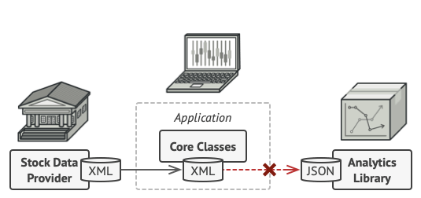
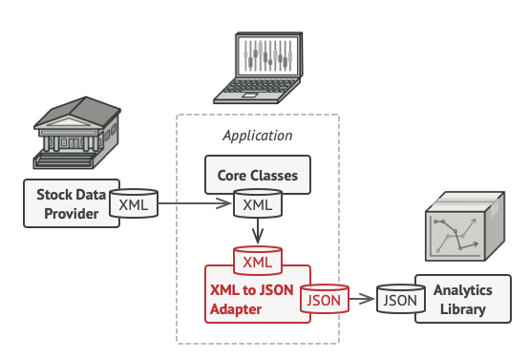
适配器设计模式：问题

Slide 9
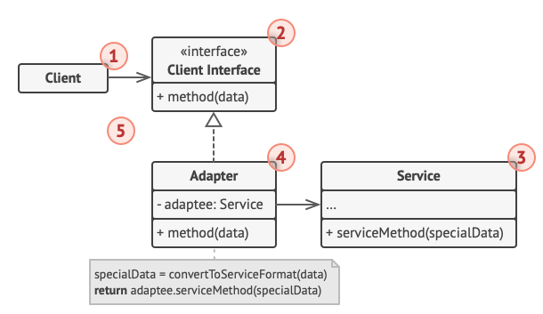
适配器设计模式：对象图
Client（客户端） 是一个包含程序现有业务逻辑的类。
Client Interface（客户端接口） 描述了其他类必须遵循的协议，以便能与客户端代码协作。
Service (Adaptee)（服务/被适配者） 是一些有用的类（通常是第三方或遗留的）。客户端无法直接使用该类，因为它具有不兼容的接口。
Adapter（适配器） 是一个能够同时与客户端和服务协同工作的类。
Adaptee

Slide 10
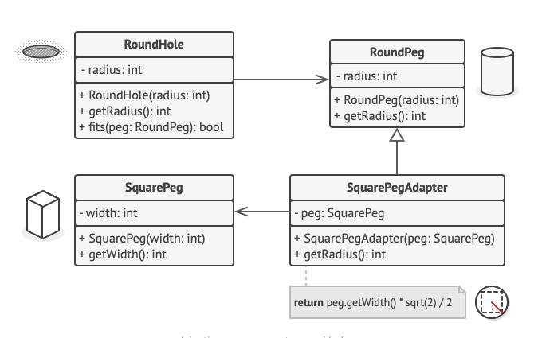
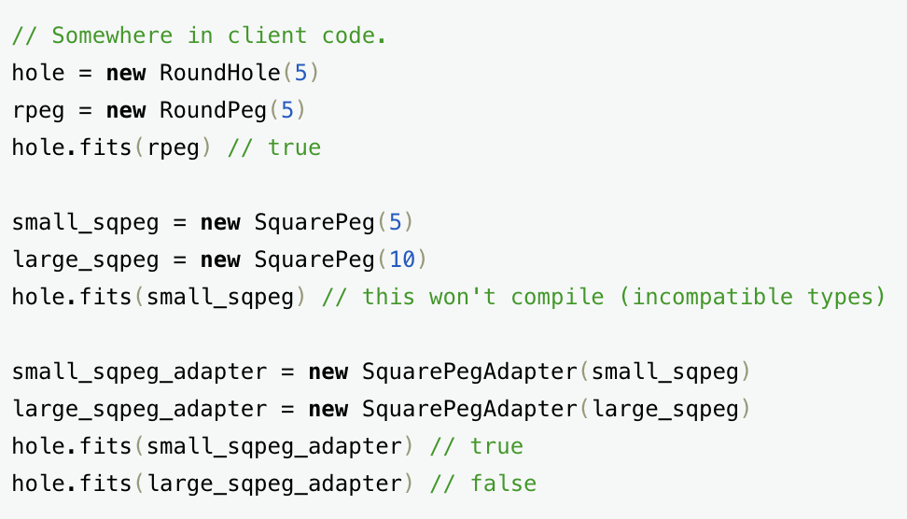

Slide 11
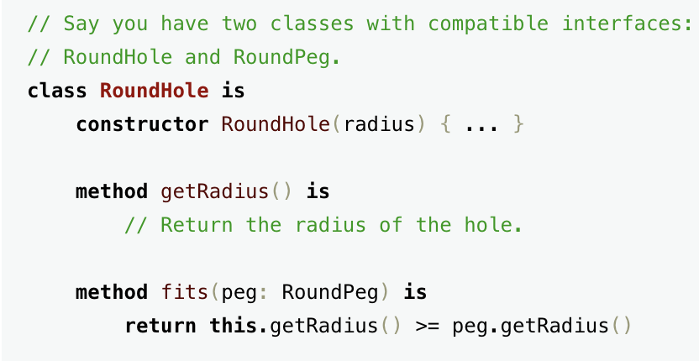
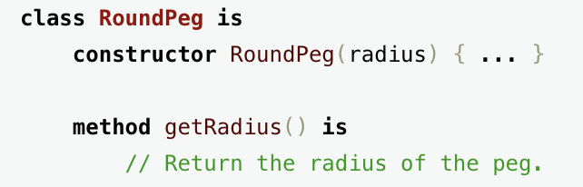

Slide 12
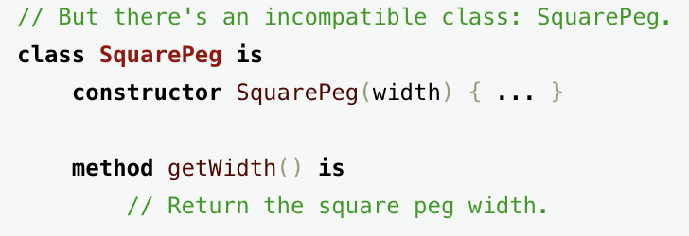
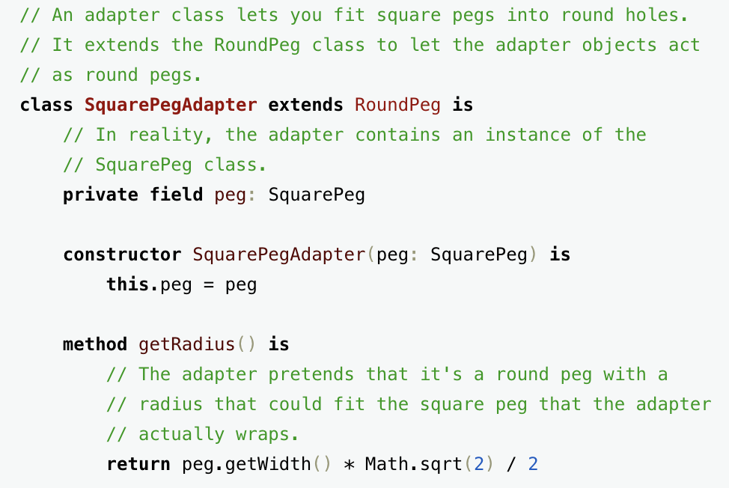

Slide 14
适配器设计模式：后果
无论何时使用适配器设计模式，都会产生以下后果。
Client 和 Adaptee 无需任何修改即可协同工作。
Adapter 与 Adaptee 及其所有子类协同工作。
如果 Client 被子类替换，则需要编写新的 Adapter。

Slide 15
桥接：允许替代实现
名称： 桥接设计模式
问题描述：
将接口与实现解耦，以便可以替换不同的实现，可能在运行时替换（例如，测试同一接口的不同实现）。
桥接与适配器设计模式的比较
桥接：定义的接口不改变
适配器：遗留接口和新接口必须协同工作

Slide 16
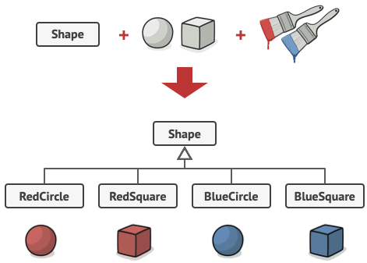
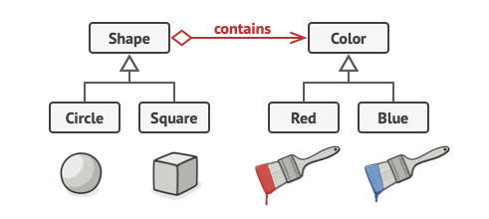
桥接
Legacy
New

Slide 17
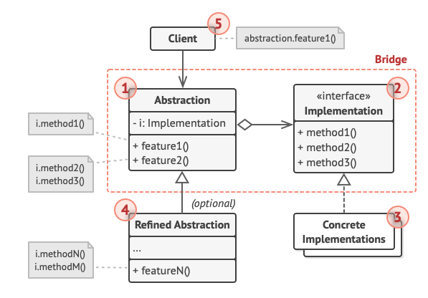
桥接
Abstraction（抽象） 提供高层控制逻辑。它依赖实现对象来完成实际的底层工作。
Implementation（实现） 声明了所有具体实现共有的接口。抽象只能通过此处声明的方法与实现对象通信。
Concrete Implementations（具体实现） 包含平台特定的代码。
Refined Abstractions（精化抽象） 通过通用的实现接口提供实现的变体。

Slide 18
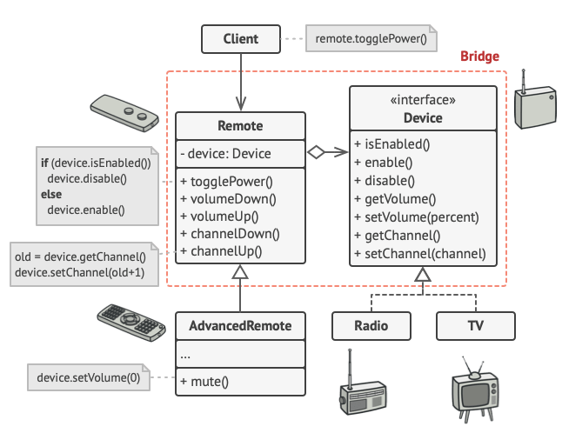
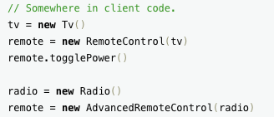

Slide 19
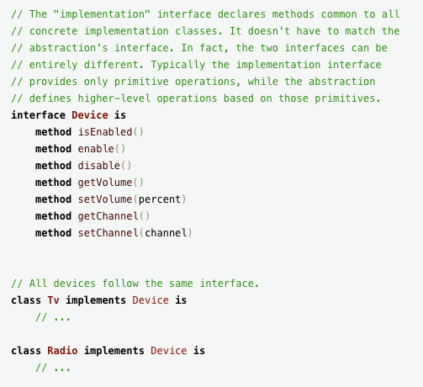
桥接 示例

Slide 20
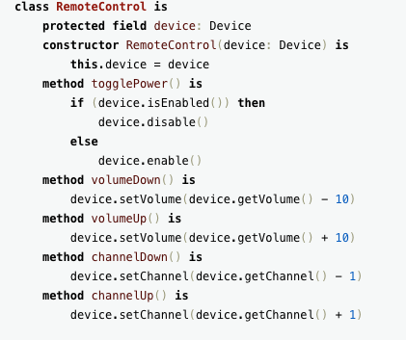
桥接 示例

Slide 21
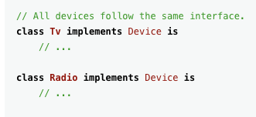
桥接 示例

Slide 22
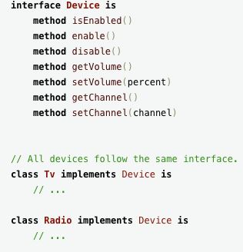
桥接 示例

Slide 23
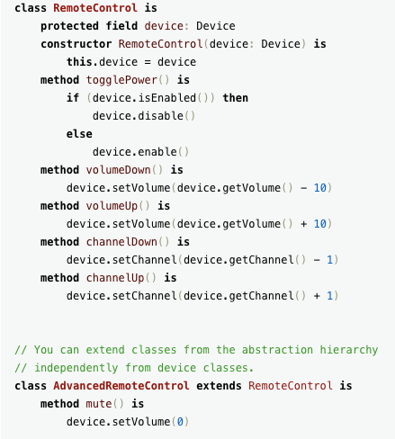
桥接 示例

Slide 24
桥接：允许替代实现
解决方案：
Abstraction 类定义了客户端可见的接口。
Implementor 是一个抽象类，定义了 Abstraction 可用的底层方法。
一个 Abstraction 实例维护一个对其相应 Implementor 实例的引用。
Abstraction 和 Implementor 可以独立地精化。

Slide 25
桥接：后果
后果：
Client 与抽象及具体实现隔离。
接口和实现可以独立测试。

Slide 26
策略：封装算法
名称： 策略设计模式
示例： 在计算器中，你需要构建各种操作（加、乘、减、除等）。
问题描述： 将策略决定类与一组机制解耦，以便可以透明地更换不同的机制。

Slide 27
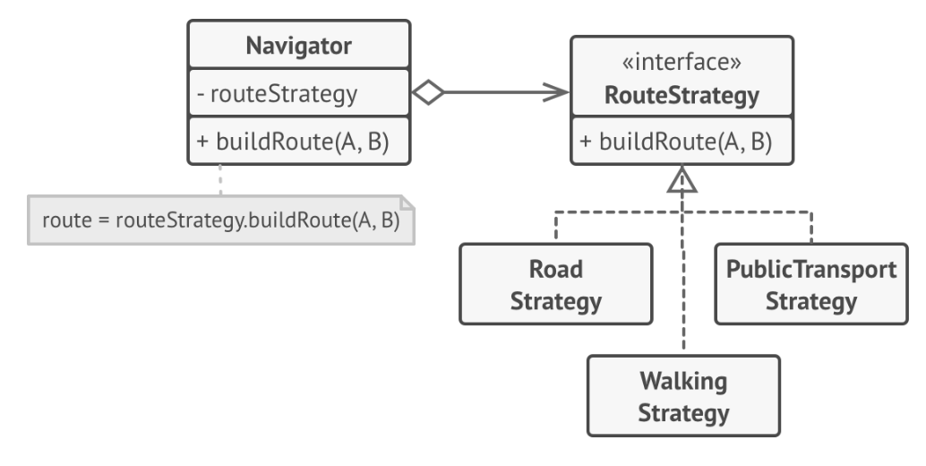
策略示例

Slide 28
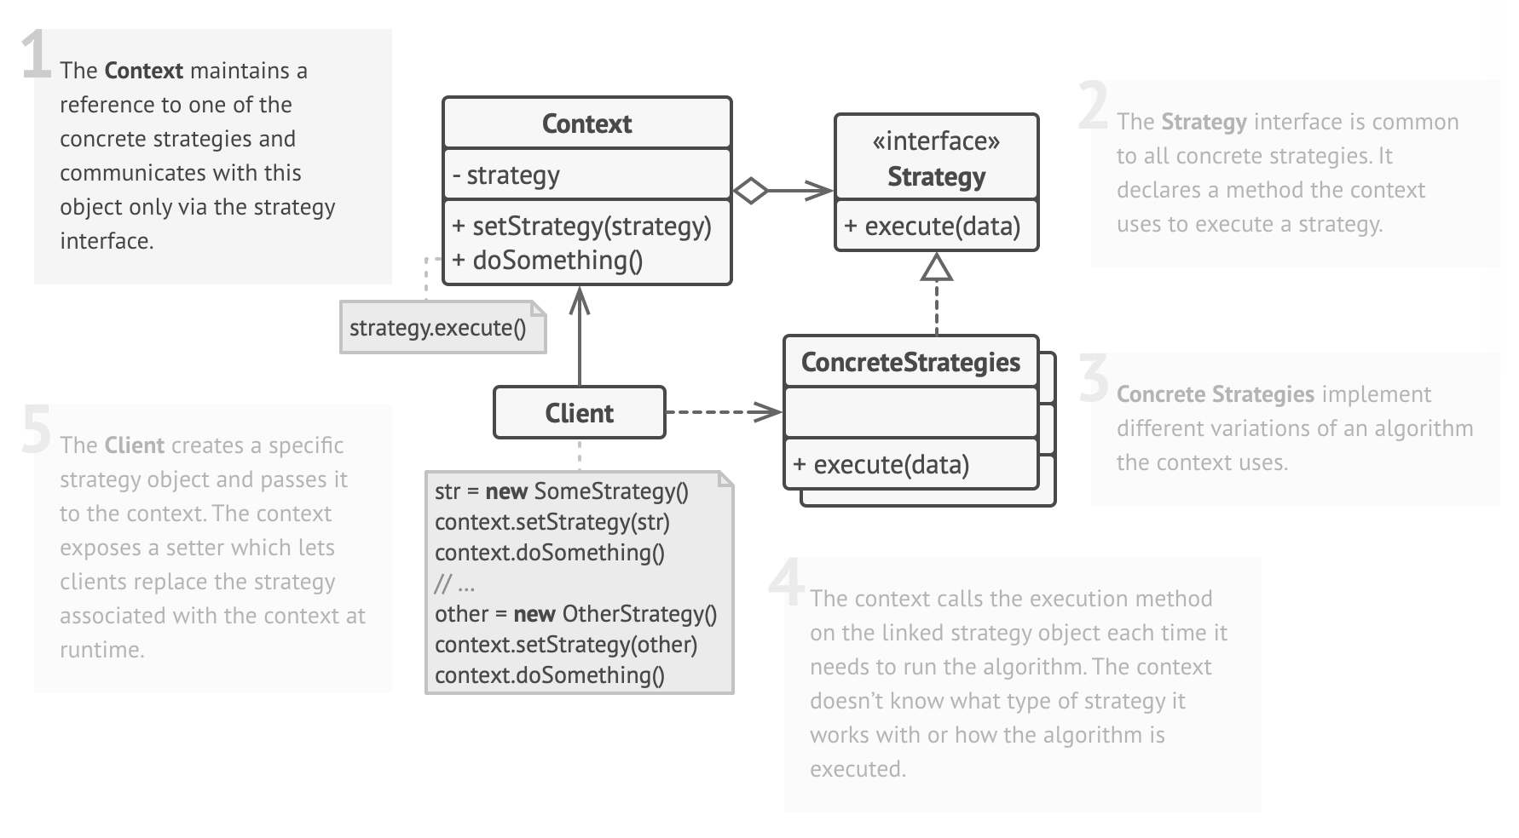
策略示例

Slide 29
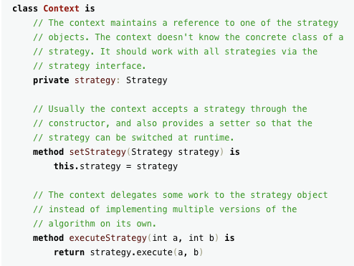
设计模式：策略

Slide 30
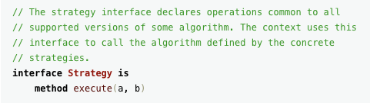
设计模式：策略

Slide 31
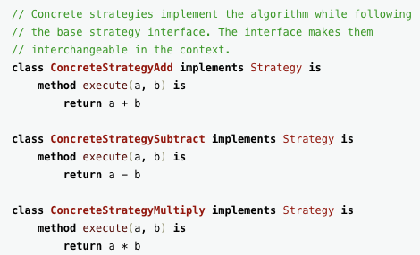
设计模式：策略

Slide 32
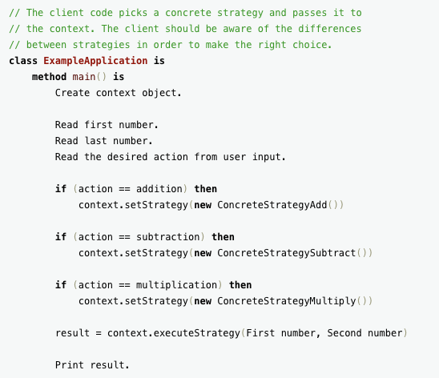
设计模式：策略

Slide 33
策略：封装算法
解决方案：
Client 访问由 Context 提供的服务。
Context 的服务使用多种机制之一来实现。
抽象类 Strategy 描述了 Context 可以使用的所有机制的公共接口。

Slide 34
策略：后果
后果：
ConcreteStrategies（具体策略） 可以从 Context 中透明地替换。
Policy 根据当前情况决定哪个 Strategy 是最好的。
可以添加新的策略算法，而无需修改 Context 或 Client。

Slide 35
外观：封装子系统
名称： 外观（Facade）设计模式
问题描述： 降低一组相关类与系统其余部分之间的耦合。
示例： 一个音频播放器由多个解码器类组成：MP3、WAV、OGG 等。调用者只调用播放器（Facade）类，该类再调用其包含的类。
问题描述： 一个单一的 Facade 类通过调用底层类的方法，为子系统实现一个高层接口。

Slide 36
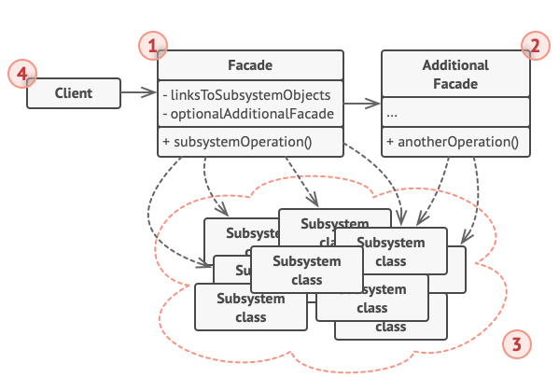
外观
方便访问子系统功能的特定部分
可以创建额外的 Facade 类，以防止污染单一的外观
子系统类不知道外观的存在
Client 使用外观，而不是直接调用子系统对象

Slide 37
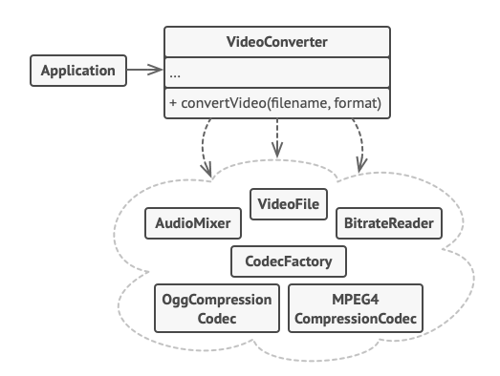
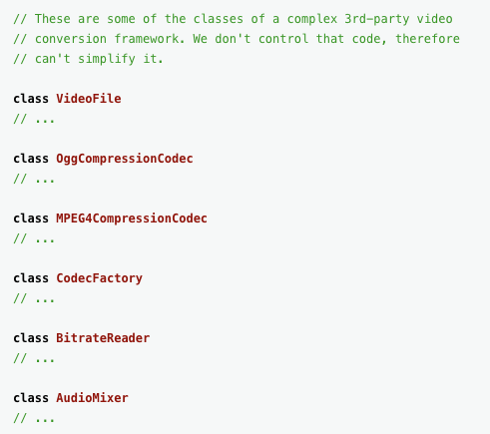
外观

Slide 38
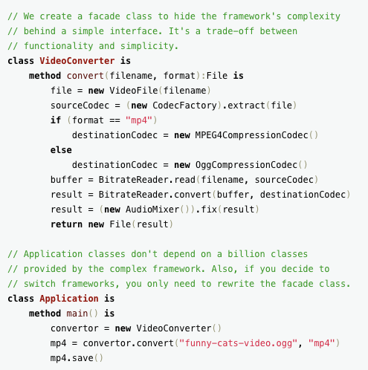
外观

Slide 39
外观：后果
后果：
使客户端与子系统的低层类隔离。
通过提供更高层的方法简化子系统的使用。
使低层类可以在不改变客户端的情况下进行重构。
注意：反复使用 Facade 模式会产生一个分层系统。

Slide 40
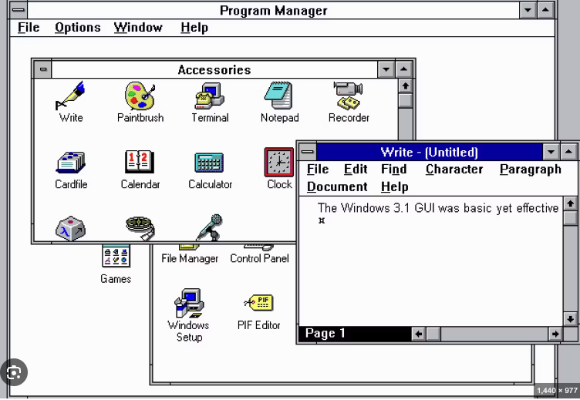
组合：表示递归层次结构
名称： 组合设计模式
示例： 包含在GUI中的GUI
问题描述：
表示一个可变宽度和深度的层次结构，使得叶节点和组合节点可以通过通用接口统一处理。

Slide 41
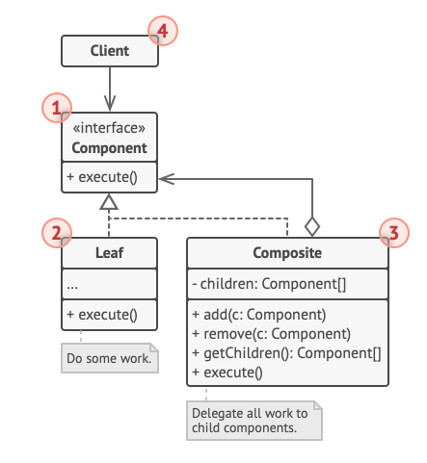
组合：类图
Component（组件） 接口描述了通用操作。
Leaf（叶） 是树中没有子元素的基本元素。
Container（容器，又称composite） 是具有子元素的元素：叶或其他容器。
Client 通过组件接口与所有元素交互。

Slide 42
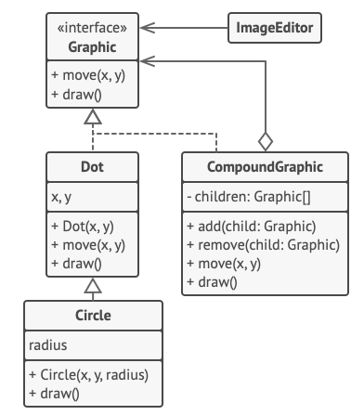
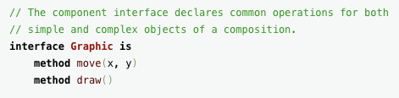
组合：类图

Slide 43
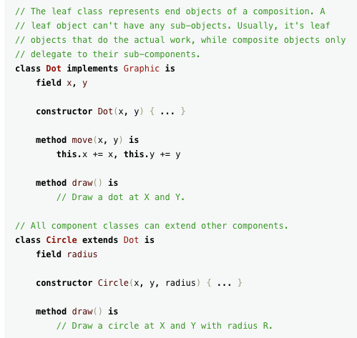
组合：类图

Slide 44
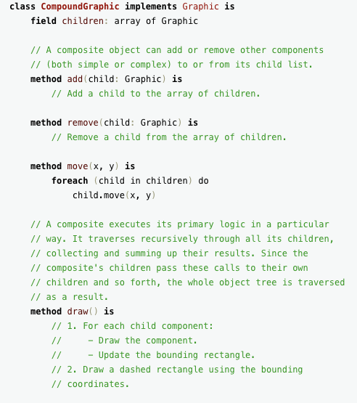
组合：类图

Slide 45
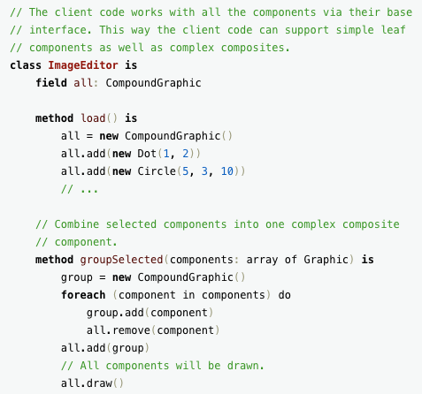
组合：类图

Slide 46
组合：表示递归层次结构
解决方案：
Component 接口指定了 Leaf 和 Composite 之间共享的服务。
一个 Composite 与多个 Components 具有聚合关系，并通过迭代每个包含的 Component 来实现每个服务。
Leaf 服务完成实际工作。

Slide 47
组合：后果
后果：
Client 使用相同的代码处理 Leaves 或 Composites。
Leaf-specific 行为可以在不改变层次结构的情况下改变。
可以添加新的 Leaves 类，而无需改变层次结构。

Slide 48
讨论
参见维基百科上有趣的讨论（2019）：
“使用此模式可以在不更改使用它们的代码的情况下，甚至是在运行时，互换具体类。然而，与类似的设计模式一样，采用此模式可能会导致不必要的复杂性，并在初始编写代码时增加额外的工作。”

Slide 49
一道旧考题
一家制造体育用品的公司决定创建一个在线销售体育用品的系统。该公司已有一个产品数据库，包含其制造的设备的规格、营销信息和价格。
要在线销售设备，该公司需要创建：一个客户数据库，以及一个面向在线客户的订购系统。
计划分两个阶段开发该系统。在第一阶段，简单版本的客户数据库和订购系统将投入生产。在第二阶段，将对这些组件进行重大增强。

Slide 50
一道旧考题
第一阶段中的精心设计将有助于第二阶段中新组件的后续开发。
(a)对于订购系统与客户数据库之间的接口：
i 选择一个允许从第一阶段逐步过渡到第二阶段的设计模式。
ii 绘制一个UML类图，展示该设计模式在第一阶段将如何应用。
如果你的图依赖于抽象类、继承、委托或类似属性，请确保在图上清楚标明。

Slide 51
一道旧考题
第一阶段中的精心设计将有助于第二阶段中新组件的后续开发。
(a)对于订购系统与客户数据库之间的接口：
i 选择一个允许从第一阶段逐步过渡到第二阶段的设计模式。
桥接设计模式
ii 绘制一个UML类图，展示该设计模式在第一阶段将如何应用。
如果你的图依赖于抽象类、继承、委托或类似属性，请确保在图上清楚标明。

Slide 52
一道旧考题
第一阶段中的精心设计将有助于第二阶段中新组件的后续开发。
(a)对于订购系统与客户数据库之间的接口：
i 选择一个允许从第一阶段逐步过渡到第二阶段的设计模式。
桥接设计模式
ii 绘制一个UML类图，展示该设计模式在第一阶段将如何应用。
如果你的图依赖于抽象类、继承、委托或类似属性，请确保在图上清楚标明。
[见下一页幻灯片]

Slide 53
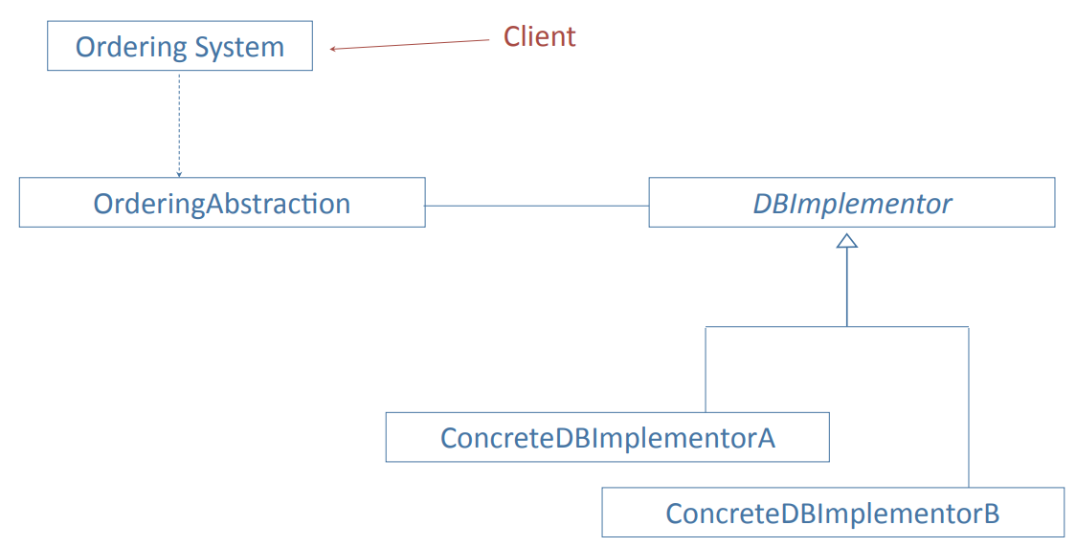
一道旧考题

Slide 54
一道旧考题
(c) 该设计模式如何支持：
i 第二阶段对订购系统的增强？
ii 第二阶段可能更换的客户数据库？

Slide 55
一道旧考题
(c) 该设计模式如何支持：
i 第二阶段对订购系统的增强？
通过子类化 OrderingAbstraction
ii 第二阶段可能更换的客户数据库？

Slide 56
一道旧考题
(c) 该设计模式如何支持：
i 第二阶段对订购系统的增强？
通过子类化 OrderingAbstraction
ii 第二阶段可能更换的客户数据库？
通过允许多个 ConcreteDBImplementor 类（配合适配器模式）

Slide 57
遗留系统
许多数据密集型系统，例如银行、大学等使用的系统，都是遗留系统。它们可能早在四十年前就作为批处理、主文件更新系统被开发出来，并经过持续修改。
最近的修改可能包括面向Web、智能手机等的客户接口。
这些系统可能已从一台计算机迁移到另一台，跨不同的操作系统，换用不同的数据库系统等。
组织可能已经历过合并等变化。
为这种遗留系统维护一个连贯的系统架构是一个巨大的挑战，然而构建新系统的复杂性如此之大，以至于很少被尝试。

Slide 58
遗留系统
最坏情况
一个几十年前开发的大型复杂系统：
在大型组织内部或由未知数量的客户广泛使用。
所有开发人员都已退休或离职。
没有需求列表。不确定系统提供什么功能以及谁在使用哪些功能。
系统和程序文档不完整且未保持更新。
使用过时版本的编程语言编写，并使用了同样过时的系统软件。
多年来无数次的补丁，忽略了原始系统架构和程序设计。
广泛的代码重复和冗余。
源代码库和生产二进制文件可能不兼容。

Slide 59
遗留需求
规划
与客户合作，制定一个重建系统的计划。
客户和用户视角的需求
用户是谁？
他们实际使用系统做什么？
系统是否有未记录的重要功能，或者用户依赖的错误？
有多少人在使用系统的边缘部分？他们在哪里具有灵活性？
系统设计所隐含的需求
如果有任何系统文档，它关于需求是怎么说的？
源代码是否包含任何关于需求的线索？
是否有支持过时硬件或服务的代码？如果有，还有人在使用它们吗？

Slide 60
遗留代码
源代码管理
使用源代码管理系统来建立源代码以及从该源代码构建的二进制文件的起始版本。
创建一个测试环境，以便将重建的系统与当前系统进行比较。开始收集测试用例。
检查所有供应商软件的许可证。

Slide 61
遗留代码
重建软件
增量式软件开发过程通常是合适的，每个增量在完成后发布。
以下任务可以根据代码的状况，以任何合适的顺序进行处理。通常的策略是将系统不同部分分多个阶段进行工作。
理解原始系统架构和程序设计。
建立组件架构，带有定义的接口，即使大部分代码违反了该架构并需要适配器。
迁移到当前版本的编程语言和系统软件。
如果存在任何没有源代码的子系统，执行一个开发周期来创建实现这些需求的新代码。
如果存在重复代码，则替换为单一版本。
删除冗余代码和过时的需求。
边做边清理。

Slide 62
02
PART TWO
可靠性

Slide 63
缺陷（Bug）、故障（Fault）与失效（Fail）
缺陷（故障）：
编程或设计错误，导致交付的系统不符合规格说明（例如，编码错误，协议错误）
失效：
软件未能提供用户期望的服务（例如，需求错误，令人困惑的用户界面）

Slide 64
缺陷与特性
那不是缺陷，那是一个特性！
用户经常会报告程序以他们认为错误的方式运行，即使它按预期运行。
那不是缺陷，那是失效！
决定是否需要更改应该由客户做出，而不是由开发人员做出。

Slide 65
术语
故障避免
以创建无故障（零缺陷）软件为目标构建系统。
故障检测（测试与验证）
在系统投入运行之前，或在发布后发现时，检测故障（缺陷）。
容错
构建在出现问题（缺陷、过载、坏数据等）时能继续运行的系统。

Slide 66
需求的失效
一个实际例子
千年虫问题

Slide 67
失效：案例研究
一艘载有1509人的客船在马萨诸塞州楠塔基特岛附近的一处浅滩搁浅。当时，该船偏离其船员认为的位置约17英里。该船正从百慕大驶往波士顿。

Slide 68
案例研究：分析
根据美国国家运输安全委员会的报告：
该船由一台自动驾驶仪操控，该驾驶仪依赖全球定位系统（GPS）的位置信息。
如果GPS无法从卫星获得位置，它会根据航位推算（从已知点出发的距离和方向）提供估计位置。
离开百慕大一小时后，GPS发生故障。
船员未能看到显示屏上的警告信息（或检查仪表）。
34小时600英里后，航位推算的误差为17英里。

Slide 69
案例研究：软件教训
所有软件都按规定工作（没有缺陷），但是……
GPS软件规约确定后，需求发生了变化（独立系统现在成为集成系统的一部分）。
自动驾驶仪和GPS的制造商采用了不同的设计理念来沟通模式变化。
自动驾驶仪未被编程以识别来自GPS消息中的有效/无效状态位。
用户界面提供的警告不够醒目，未能警示船员。
船员未曾接受过有关此设备的适当培训。
可靠的软件需要软件开发过程的所有部分都执行良好。

Slide 70
可靠软件的关键因素
期望高质量的组织文化。这来自管理层和高级技术人员。
精确、无歧义的需求协议。
隐藏复杂性的设计与实现（例如，结构化设计，面向对象编程）。
强调简洁、可读和避免危险结构的编程风格。
限制或检测错误的软件工具（例如，强类型语言，源代码控制系统，调试器）。
在开发的所有阶段进行系统化的验证，包括需求、系统架构、程序设计、实现及用户测试。
特别关注变更和维护。

Slide 71
构建可依赖的系统：组织文化
好的组织创造好的系统：
经理和高级技术人员必须以身作则。
接受团队的工作风格（例如，会议、准备、对初级员工的支持）。
可见性。
在进入下一任务前完成一个任务（例如，文档、代码中的注释）。

Slide 72
构建可依赖的系统：组织文化
示例：一个图书馆联盟
问题：
数据库反复崩溃，丢失数据。
连续几个版本都未能修复该问题。
分析：
团队有一个好的技术计划，但需要时间。
高级管理层在准备好之前就坚持要发布。
解决办法：
给团队时间。
更换高级管理层。

Slide 73
构建可靠的软件：质量管理过程
假设：
没有好的过程就不可能有好的软件。
例行工作的重要性：
标准术语（需求、设计、验收等）
软件标准（编码标准、命名约定等）
定期构建完整系统（通常是每日构建）
内部和外部文档
报告程序
此例行工作对重量级和轻量级开发过程都很重要。

Slide 74
构建可靠的软件：质量管理过程
当时间紧迫时……
对过程的早期阶段给予额外关注：可行性、需求、设计。
如果在需求过程中犯了错误，以后将没有多少时间修复。
经验表明，在早期阶段多花时间通常会减少发布所需的总体时间。

Slide 75
构建可靠的软件：与客户的沟通
如果系统不能满足客户的需求，它就毫无用处。
客户必须理解并详细审查已达成一致的需求。
仅向客户提交一份规格说明文档并要求他/她签字是不够的。
客户方适当的工作人员必须审查设计的相关部分（包括操作、培训材料、系统管理）。
验收测试必须属于客户。

Slide 76
构建可靠的软件：复杂性
人类思维只能包含有限的复杂性：
可理解性
简洁性
复杂性的划分
一个简单的组件比复杂的组件更容易做对。

Slide 77
构建可靠的软件：变更
变更很容易引入问题
变更管理
源代码管理和版本控制
跟踪变更请求和缺陷报告
变更需求规约、设计和其他文档的程序
回归测试（稍后讨论）
发布控制
在添加新功能或修复缺陷时，很容易写出违反系统架构或整体程序设计的补丁。应尽可能避免这样做。准备修改架构以保持一个高质量的系统。

Slide 78
构建可靠的软件：容错
目标：
一个在出现问题时能继续运行的系统。
示例：
无效的输入数据（例如，在数据处理应用程序中）
过载（例如，在网络系统中）
硬件故障（例如，在控制系统中）
通用方法：
故障检测
损害评估
故障恢复
故障修复

Slide 79
容错：恢复
向后恢复
在特定事件（检查点）记录系统状态。故障后，重建最后一个检查点时的状态。
将检查点与系统日志（事务的审计跟踪）结合，允许从最后一个检查点自动重复执行事务。
恢复软件难以测试。
示例
整个网络被闪电击中后，重启因过载而崩溃。（增量式增长的问题。）

Slide 80
构建可靠的软件：小团队与小项目
小团队和小项目在可靠性方面具有优势：
小组沟通减少了对中间文档的需求，同时减少了误解。
小项目更容易测试并使其可靠。
小项目开发周期更短。需求中的错误不太可能发生，且修复成本更低。
当一个项目完成时，更容易计划下一个项目。
提高可靠性是敏捷开发近年来流行起来的原因之一。

Slide 81
可靠性度量
可靠性
运行使用中发生失效的概率。
在线系统的传统度量
平均故障间隔时间
可用性（正常运行时间）
平均修复时间
市场度量
投诉
客户保持率

Slide 82
分布式系统的可靠性度量
传统度量很难应用于多组件系统：
一个平均可靠性极佳的系统可能会给某些用户提供糟糕的服务。
在一个大型网络中，任何给定时刻都会有某个部分出问题，但很少有用户会看到它。
当有许多组件时，系统管理员依赖自动报告系统来识别问题区域。

Slide 83
度量：用户对可靠性的感知
感知的可靠性取决于：
用户行为
输入集
失效带来的痛苦
用户感知受失效分布的影响
一台频繁崩溃的个人电脑，或一台每隔几年就停运两天的机器。
一个频繁崩溃但能快速恢复且无数据丢失的数据库系统，或一个三年才失效一次但必须从备份恢复数据的系统。
一个不失效但有不可预测的时期运行极其缓慢的系统。

Slide 84
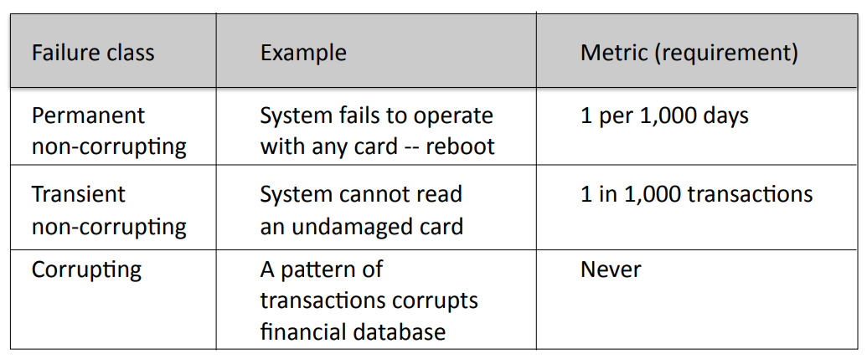
需求的可靠性度量
示例：ATM卡读卡器

Slide 85
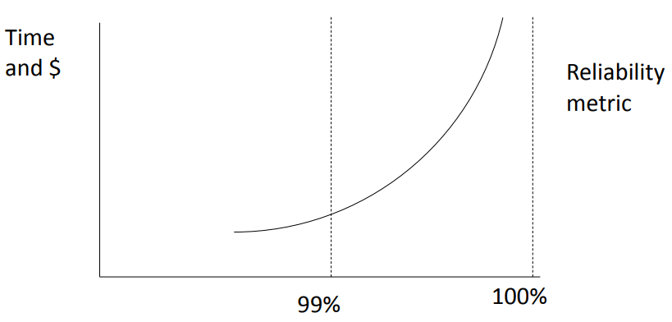
度量：提高可靠性的成本
示例：
许多超级计算机平均每天有10小时的生产性工作。你如何花钱来提高可靠性？

Slide 86
示例：中央计算系统
一个中央计算机系统（例如，服务器集群）对整个组织（例如，一个互联网购物网站）至关重要。任何故障都是严重的。
步骤1：收集每次故障的数据
创建一个记录每次故障的数据库
分析每一次故障：
硬件
软件（默认）
环境（例如，电力，空调）
人为（例如，操作员错误）

Slide 87
示例：中央计算系统
步骤2：分析数据
每周、每月和每年的统计
故障和中断次数
平均修复时间
按组件的趋势图，例如：
磁盘驱动器的故障率
电力故障后的硬件故障
每个组件中软件缺陷导致的崩溃
人为错误的类别

Slide 88
示例：中央计算系统
步骤3：在收益最大的地方投入资源，例如：
软件改进的优先级顺序
改变操作员的程序
更换硬件
电力故障后的有序重启

